Slide 1




«Обратная связь при обучении иностранному языку как средство активизации процесса обучения»
Черкашина А.В. - учитель высшей квалификационной категории, педагог-методист
МБОУ «Гимназия №2» город Бийск
Дни образования и науки на Алтае
31 октября 2025 г.

Slide 2




Обратная связь
(английский термин «feedback» в отечественной методике преподавания иностранного языка имеет разные варианты толкования: «отзыв», «оценивание», «обратная связь») является неотъемлемой частью формирующего оценивания (formative assessment)

Slide 3

Цель обратной связи — помочь ученикам получать своевременную информацию о своих успехах и трудностях, что позволяет скорректировать обучение и лучше усваивать материал. Для учителя обратная связь — инструмент, который позволяет оценивать уровень знаний учащихся, выявлять слабые места и адаптировать программу обучения под потребности учащихся.

Slide 4
Обратная связь должна обладать следующими признаками:
1) являться частью учебного и оценочного процесса;
2) давать информацию о том, в какой мере учащийся достиг учебные цели;
3) содержать информацию, которую ученик может применить для того, чтобы улучшить свои достижения;
4) быть конструктивной и давать учащимся понять, что обучение не бывает без практики и ошибок;
5) содержать комментарии о выполненной работе, а не личных качествах обучаемого;
6) обеспечиваться вовремя, сразу после выполнения задания или по прохождении небольшого промежутка времени, пока не потеряна его актуальность.

Slide 5
Обратная связь выполняет две функции: оценочную (assessment) и корректировочную (correction).
Оценка в английском языке выражается такими понятиями, как evaluation, assessment и testing.

Slide 6

1. Текущий контроль (formative assessment)
2. Итоговый контроль (summative assessment)
3. Самоконтроль (self-esteem):
- произвольный
- непроизвольный
self-esteem

Slide 7
Типы коррекции ошибок при устной обратной связи

Slide 8


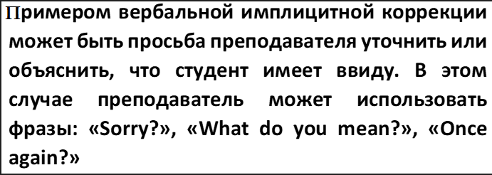


Slide 9



Slide 10
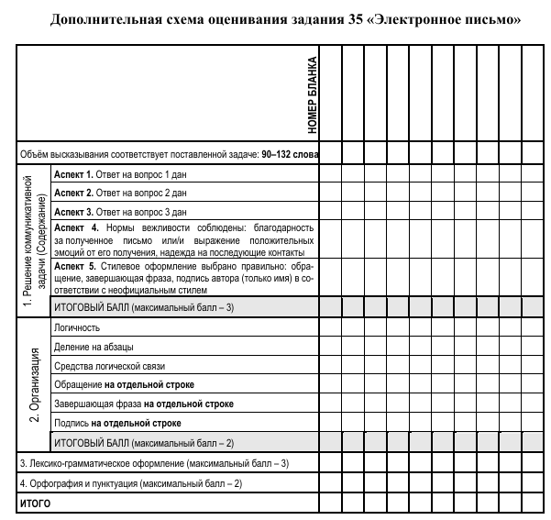
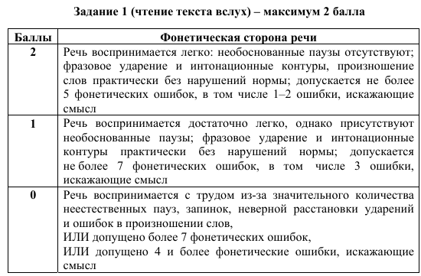
Оценка на основе критериев

Slide 11
Самооценка и взаимооценка
Шаг 1 – изучение критериев оценивания (схема оценивания, чек-лист и т.п.);
Шаг 2 – знакомство с примерами оценивания (готовые работы с проведенной экспертизой);
Шаг 3 – самостоятельная работа по оцениванию работы на основе критериев

Slide 12



Некоторые критерии оценки обратной связи:
Конкретность — обучающиеся должны понимать суть задания, знать критерии оценивания, изучить лучшие образцы выполненных заданий.
Сбалансированность — при оценивании необходимо соблюдать баланс негативного, позитивного и конструктивного.
Персонализированность — обратная связь должна быть направлена на конкретного обучающегося.

Slide 13
Методы обратной связи:
1. Устная обратная связь (вербальная, невербальная).
2. Письменная обратная связь.
3. Обратная связь с использованием цифровых инструментов.

Slide 14
Принципы организации обратной связи:

Slide 15
Некоторые ошибки, которые часто допускают при организации обратной связи:
• Прямая критика и замечания. Они могут вселить страх в учеников и отбить у них желание говорить.
• Постоянное исправление ошибок. Ученики отмечают, что это не помогает им, а ведёт к скованности при порождении высказывания.
• Указание только на ошибки.
• Отсутствие своевременной обратной связи.
• Сосредоточение только на личных качествах обучающегося.

Slide 16


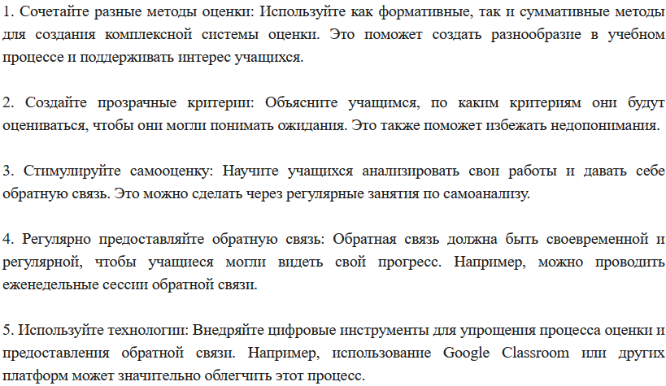
РЕКОМЕНДАЦИИ

Slide 17
ЗАКЛЮЧЕНИЕ
Обратная связь является важным компонентом процесса обучения иностранному языку.
Грамотная организация обратной связи и правильное применение методов оценивания способствуют повышению уровня языковой компетенции обучающихся, а также формированию и развитию критического мышления и самостоятельности.

Slide 18
Источники информации
https://www.prodlenka.org/metodicheskie-razrabotki/8133-rol-obratnoj-svjazi-v-poznavatelnoj-dejatelno
https://infourok.ru/metodicheskaya-razrabotka-metody-ocenki-i-obratnoj-svyazi-v-obuchenii-anglijskomu-yazyku-7280684.html
http://elibrary.sgu.ru/VKR/2024/44-03-01_444.pdf
http://pp-obr.ru/wp-content/uploads/2022/10/2022-3-21.pdf Д.К. Бартош, М.В. Харламова
Московский государственный лингвистический университет, «Обратная связь как средство развития профессиональных компетенций учителя иностранного языка»
Вестник ПНИПУ. Проблемы языкознания и педагогики № 3 2019 «ВОЗМОЖНОСТИ ВЗАИМНОГО ОЦЕНИВАНИЯ:К ВОПРОСУ О КАЧЕСТВЕННОЙ ОБРАТНОЙ СВЯЗИ» авторы Н.Н. Ефремова, Л.В. Гусева
ФГБНУ «ФИПИ» Демонстрационный вариант ОГЭ 2025 г. АНГЛИЙСКИЙ ЯЗЫК, 9 класс.

